Slide 1
Индивидуальный проект «Электронный коллаж»
Муниципальное автономное общеобразовательное учреждение
«Средняя общеобразовательная школа №133» г. Пермь
Ученицы 9Б класса
Варовой Елизаветы Андреевны
Руководитель проекта: Учитель информатики
Смирнова Лариса Петровна
Пермь,2021

Slide 2
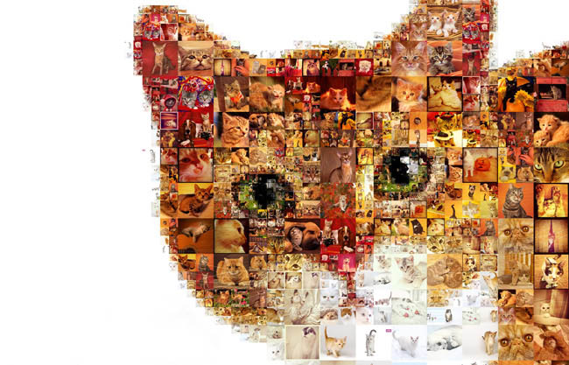
Введение
Бумажный коллаж
Коллаж – это приём в искусстве, предполагающий соединение в одном произведении разных элементов и картинок. В изобразительном искусстве коллаж заключается в создании графических или живописных произведений путём наклеивания на какую-либо основу предметов и материалов, отличающихся по цвету и фактуре.
Причины для создания коллажа могут быть разными: участие в конкурсе, для развития своего творческого направления или просто как декор. В наше время можно сделать коллаж без бумаги и клея. В электронном варианте.
Электронный коллаж

Slide 3
Цель: Создание электронного коллажа для участия во всероссийском дистанционном конкурсе.
Задачи:
Найти материалы и место работы (приложение или сайт) для коллажа.
Придумать как расположить материалы.
Если работаете с сайтом или приложением в первый раз, то нужно изучить как он работает. Они все разные и работают по разному хоть и есть схожести.
Создать коллаж

Slide 4
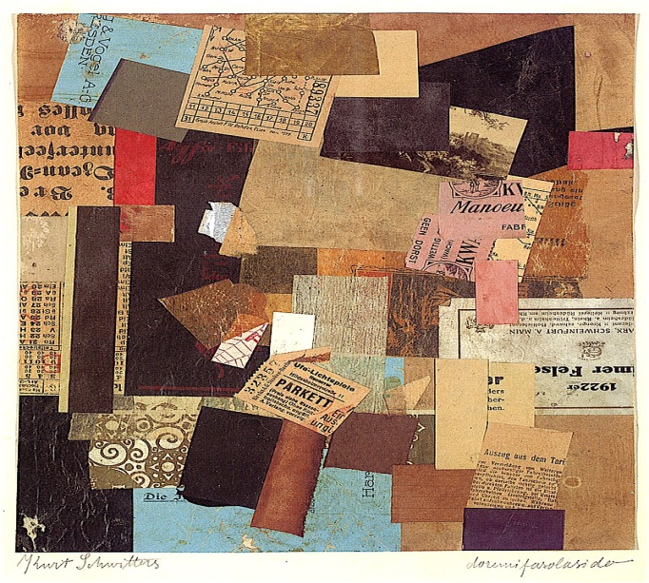
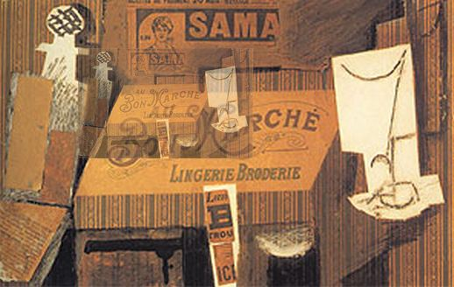
История коллажа
Сам термин «коллаж» впервые был применён по отношению к работам дадаистов и сюрреалистов. Впоследствии его стали употреблять также по отношению к другим видам искусства: литературе, музыке, кинематографу и тому подобное.
Техника коллажирования такой как мы знаем её сегодня – творчество из бумажных вырезок и прочего - родилась в начале 20 века. В начале прошлого столетия художники искали новые способы самовыражения. С течением времени и развитием технологии коллажи начали так же делать и на различных устройствах.
Курт Швиттерс, 1930 г.
Пабло Пикассо, 1913 г.

Slide 5
Создание коллажа
Коллаж создаётся для конкурса, посвящённого 60-летию полёта Ю. А. Гагарина в космос «Удивительный мир космоса». Этот конкурс доступен для детей 1-11 класс, а так же для дошкольников и обучающихся колледжей и университетов.
Для создания коллажа использовалось мобильное приложение ibis Paint X, в котором помимо других функций возможно создание коллажей.

Slide 6
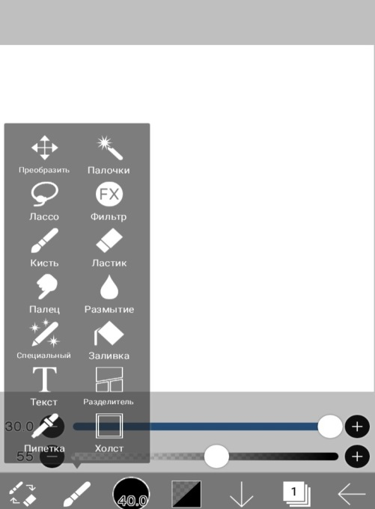
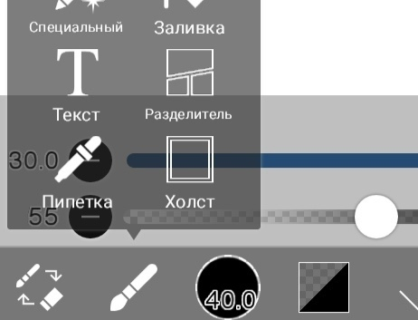
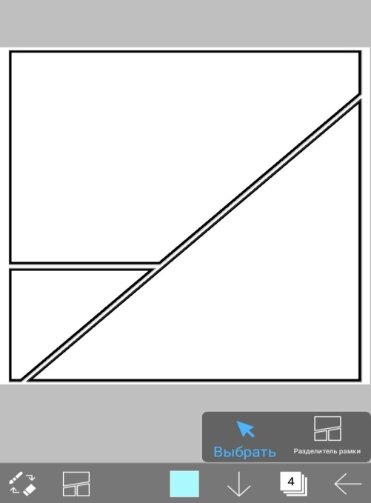
Алгоритм создания коллажа
1. Создаёте холст, где мы будем размещать картинки
2. Создаём макет для дальнейшего расположения картинок. В данном приложении рамка и её деление делается с помощью специальных кнопок в меню кистей на главной панели внизу «холст» и «разделитель»

Slide 7
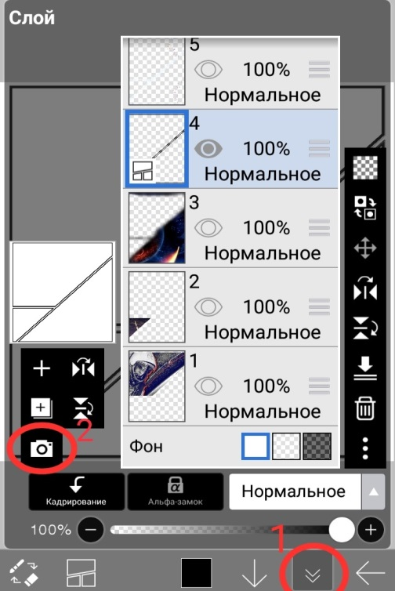
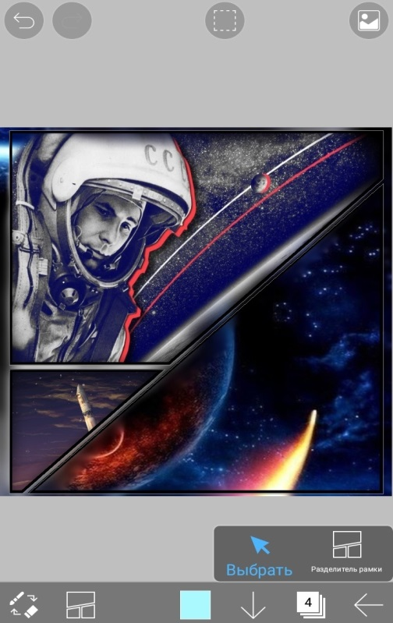
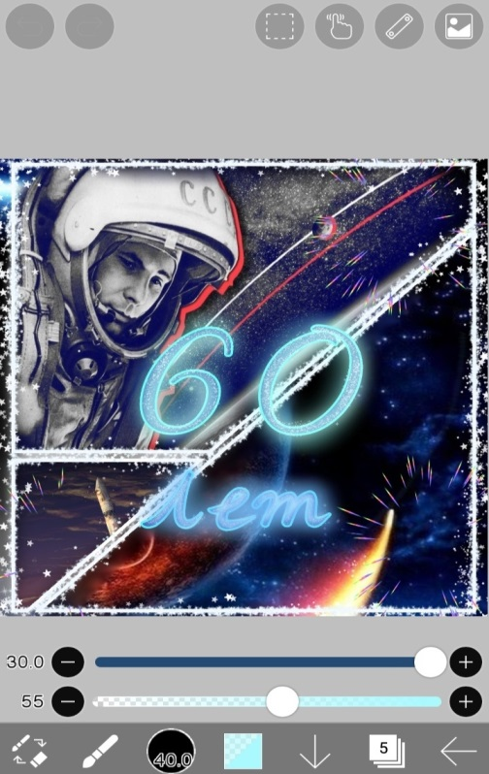
3
4
3. В меню слоёв есть кнопка в форме камеры. Используем её для-того, чтобы вставить нам необходимые картинки из галереи нашего устройства.
4. Располагаем наши картинки так как нам надо по задумке. Лишнее можно стереть ластиком что находится в меню кистей
5
5. Коллаж готов. Но по желанию его можно украсить, вставив текст в том же меню кистей или нарисовать что-нибудь самому.

Slide 8
Вывод
Таким образом мы сотворили красивый коллаж на конкурс, а так же проверили себя в новом, достаточно простом и увлекательном виде изобразительного искусства.
Конкурс же поможет нам выставкой привлечь людей к этому виду искусства и увлекательному процессу.

Slide 9
Ссылки
Использованные картинки:
Ю.А. Гагарин - https://pbs.twimg.com/media/DrGZxmLXcAMIhOk.jpg
Космос - https://get.wallhere.com/photo/space-planets-stars-light-nebula-646876.jpg
Ракета - https://demiart.ru/forum/uploads20/post-481624-1519735559-5a95530707194.jpg
Коллаж из бумаги- https://i.pinimg.com/originals/7b/5d/b2/7b5db2e585943d7b7c4850d13091491e.jpg
Электронный коллаж(кот)- https://fotocollage.ru/img/chto-takoe-collage_01.jpg
Курт Швиттерс - https://upload.wikimedia.org/wikipedia/commons/thumb/f/f7/Doremefasolasido.jpg/800px-Doremefasolasido.jpg
Пабло Пикассо - https://www.pablo-ruiz-picasso.ru/images/works/4004.jpg
Использованная информация:
Яндекс дзен - https://zen.yandex.ru/media/id/5e89b1a160f2aa3581266445/kak-voznik-pervyi-kollaj-5e8aacd6e6d5596ebb0cb9f5
Википедия - https://ru.wikipedia.org/wiki/Коллаж

Slide 10
Спасибо за внимание

